Slide 1
Hafa tekjur öryrkja hækkað eins og tekjur annarra?
Bergþór H. Þórðarson, varaformaður málefnahóps ÖBÍ um kjaramál

Slide 2
Hækkun almannatrygginga
69. gr. laga nr. 100/2007 um almannatryggingar:
„Bætur almannatrygginga, svo og greiðslur skv. 63. gr. og fjárhæðir skv. 22. gr., skulu breytast árlega í samræmi við fjárlög hverju sinni. Ákvörðun þeirra skal taka mið af launaþróun, þó þannig að þær hækki aldrei minna en verðlag samkvæmt vísitölu neysluverðs.“
Samþykkt í núverandi mynd 1997 og tók gildi 1998

Slide 3
Tvöfaldur lás Davíðs
Forsætisráðherra (Davíð Oddsson) (andsvar):
„Það á ekki að láta nægja að miða við neysluvísitöluna. Það á jafnframt að gæta þess að huga sérstaklega að og hafa viðmiðun á launaþróuninni og þá auðvitað er bara hægt að gera það þegar launaþróunin er vænlegri kostur en vísitala neysluverðs. Það gefur auga leið. Ég tel því að hér sé um tvöfaldan lás að ræða og ef ég ætti hjól sem ég á ekki, þá mundi ég treysta mér til þess að læsa því með slíkum lásum.“

Slide 4
Skilgreining kjaragliðnunar
Þegar við tölum um kjaragliðnun almannatrygginga er átt við að 69. gr. sé ekki framfylgt sem skyldi. Að fjárhæðir almannatrygginga hafi ekki hækkað eins mikið og þær hefðu átt að gera síðan þessi grein var samþykkt.
Frá 1998 hefur hækkun almannatrygginga aðeins þrisvar verið jafnhá eða hærri en hærri vísitalan af launavísitölu eða verðbólgu.
Verðbólga hefur níu sinnum verið hærri en hækkun almannatrygginga.
Notes:
Frá 1998 hefur kjaragliðnunin verið um 65% miðað við grunnlífeyri en um 35% frá 2007

Slide 5
Dæmi um kjaragliðnun
Ár | Launavísitala | Verðbólga | Raunhækkun | Kjaragliðnun
2010 | 3,15 % | 6,57 % | 0,00 % | 6,57 %
2011 | 4,44 % | 1,85 % | 0,00 % | 4,44 %
2012 | 9,13 % | 6,52 % | 11,88 % | -2,75 %

Slide 6
Raunhækkun og vísitölur frá 1998

Slide 7
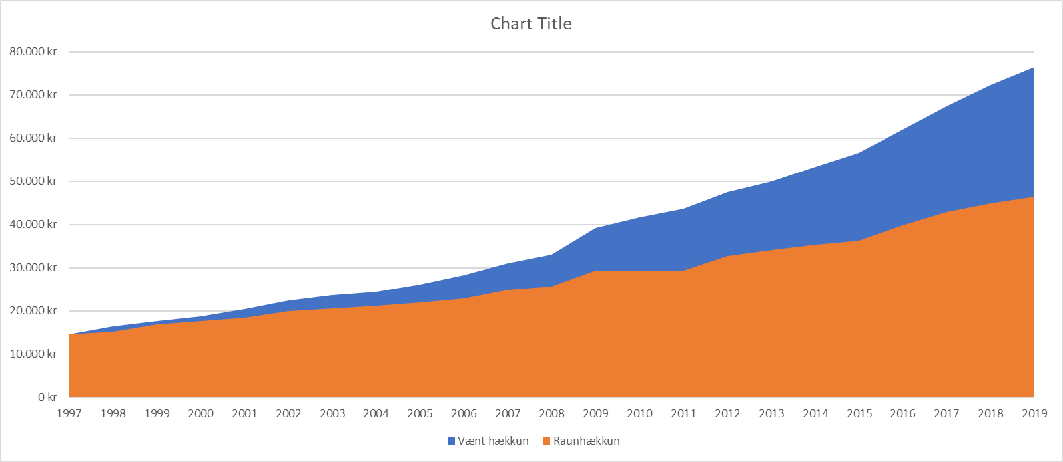
Raunáhrif kjaragliðnunar á grunnlífeyri

Slide 8
Þróun heildartekna öryrkja
Notes:
Leiðist að spyrða lágmarkslaunum við almannatryggingar en tæknilegir örðugleikar komu í veg fyrir aðra útfærslu…

Slide 9
Frítekjumörk
Ímyndaður öryrki. Býr einn. Fékk örorkumat fyrst 22 ára.
Var með 109.600 kr. í skattskyldar atvinnutekjur 2009 sem hækkuðu m.v. launavísitölu til janúar 2019.
Var með 25.000 kr. í tekjur frá lífeyrissjóði sem hækkuðu m.v. vísitöluverðlags til janúar 2019.
Notes:
Frítekjumörk vegna atvinnutekna hafa staðið í stað frá 2009 eða í 109.600 kr. á mánuði.
Frítekjumörk vegna tekna frá lífeyrissjóði hafa farið úr 300.000 kr. í 328.800 kr. Á mánuði.
Frítekjumark v. atvinnutekna ætti að vera 207.245 kr. m.v. hækkun launavísitölu
Frítekjumark v. tekna frá lífeyrissjóði ætti að vera 34.500 kr. M.v. Hækkun verðlagsvísitölu

Slide 10
Lokaorð
Nei, tekjur öryrkja hafa ekki hækkað eins og tekjur annarra.

